Slide 1
Описание предметной области.

Slide 2
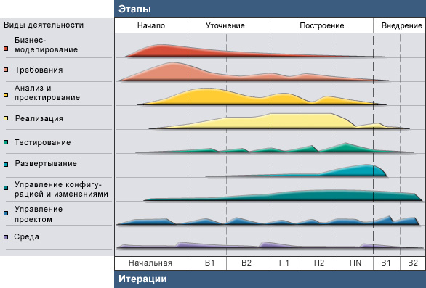

Slide 3
Vision
(Видение)
Описание
предметной
области
Glossary (Глоссарий)
Search + Use Cases + Essential
(Варианты использования, бизнес-правила)

Slide 4
Предметная область — часть реального мира, рассматриваемая в пределах данного контекста. Под контекстом здесь может пониматься, например, область исследования или область, которая является объектом некоторой деятельности.
Предметная область — множество всех предметов, свойства которых и отношения между которыми рассматриваются в научной теории.

Slide 5
Продается автомобиль Лада Приора, 2000 года выпуска.
На ходу. Двигатель объемом 1,6. Два владельца.
Цена ZZZ рублей.
Сущность | класс однотипных объектов
Свойство | характеристическая черта сущности
Отношение (между сущностями) | показывает, что сущности каким-то образом связаны между собой
Роль | псевдоним сущности в отношении
Жизненный цикл | набор связанных по смыслу и рассматриваемых с одной точки зрения возможных состояний сущности, а также условия перехода из одного состояния в другое
Состояние | характеризуется набором условий, которые не изменяются некоторый период времени
Переход | отношение между состояниями, которое отражает их смену при возникновении подходящих условий

Slide 6
Продается автомобиль Лада Приора, 2000 года выпуска.
На ходу. Двигатель объемом 1,6. Два владельца. Цена ZZZ рублей.
Уровень классификаторов | Уровень экземпляров | Тип
ЖЦ (торговля) | Продается (автомобиль) | Состояние
Автомобиль |  | Сущность
Марка | Лада | Свойство
Модель | Приора | Свойство
Год выпуска | 2000 | Свойство
ЖЦ (эксплуатация) | На ходу | Состояние
Объем двигателя | 1,6 | Свойство
Количество владельцев | Два | Свойство
Цена | ZZZ рублей | Свойство

Slide 8
Продается автомобиль Лада Приора, 2000 года выпуска. На ходу. Бензиновый двигатель объемом 1,6. Два владельца. Цена ZZZ рублей.

Slide 9
Продается автомобиль Лада Приора, 2000 года выпуска. На ходу. Бензиновый двигатель объемом 1,6. Два владельца (пенсионеры). Последний владел машиной 3 года. Цена ZZZ рублей.

